Slide 2
Урок Мира!
Моя малая Родина – Красноярский край!

Slide 3
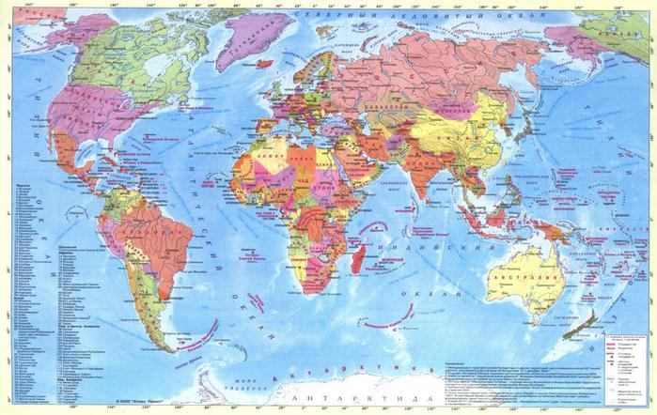

Slide 4
Карта России

Slide 6
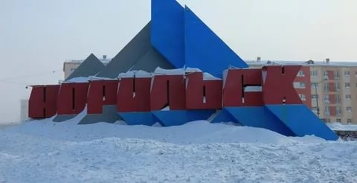

Slide 7
Край на политико-административной карте России

Slide 8
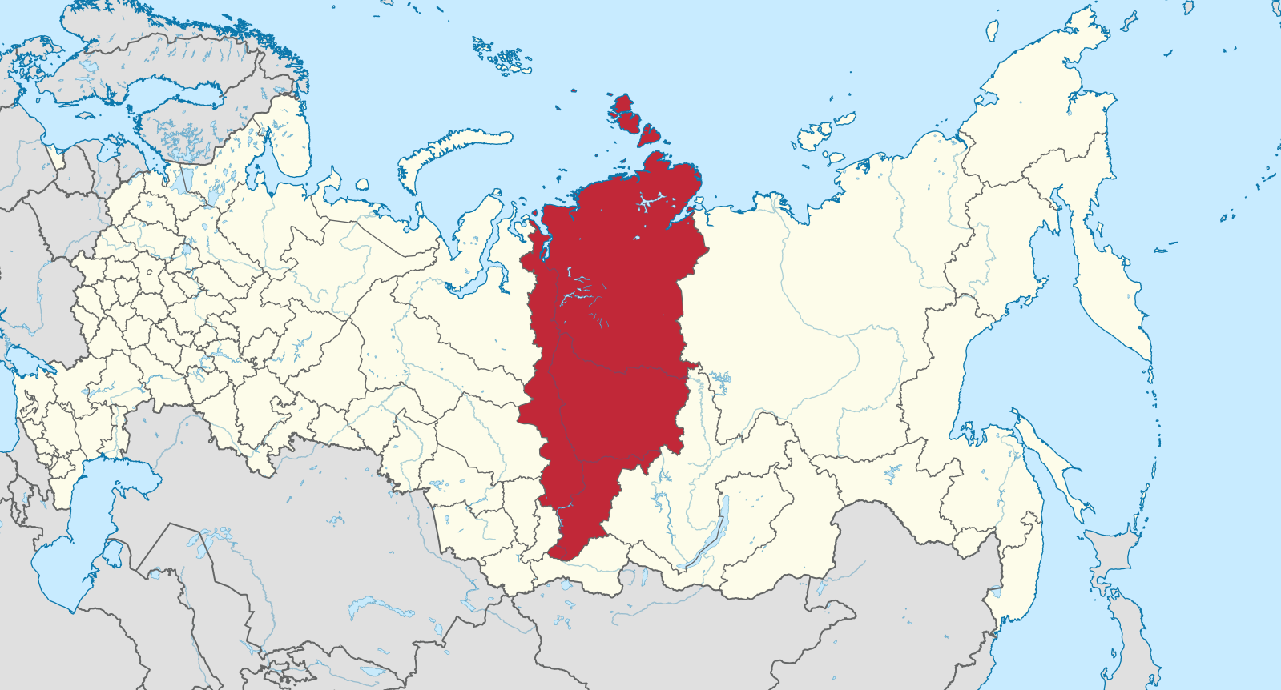

Slide 9
Анкета
«Знаю ли я свою малую Родину?»

Slide 10
1. Знаете ли Вы историю жизни Ваших родственников (Ф.И.О., род деятельности, место жительства)?
Знаю все о своих родителях
Знаю все о своих родителях и бабушках-дедушках
Знаю о своих родителях, бабушках-дедушках, прабабушках-прадедушках
Затрудняюсь ответить
Владею информацией частично

Slide 11
2.Являетесь ли Вы коренным жителем Красноярского края (3 и более поколения Вашей семьи проживали в данном крае)?
Да
Нет
Затрудняюсь ответить

Slide 12
3. Знаете ли Вы знаменитых земляков?
Не знаю
Знаю (укажите)____________________________________

Slide 13
4. Знаете ли Вы историю своего края (области)?
Особенности речи
Традиции праздников
Особенности местного костюма
Легенды, сказки, предания
Другое ______________________________

Slide 14
5. Хотели бы Вы свои пополнить знания?
О своих родных
Об истории области и города
Другое ___________________________________

Slide 15
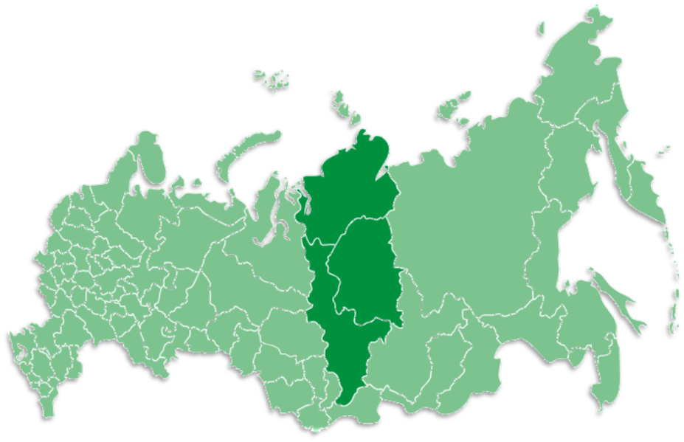

Slide 16
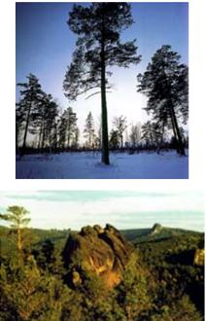
Дата образования
Дата образования Красноярского края –
7 декабря 1934 года.
С 1 января 2007 года Красноярский край, Таймырский (Долгано-Ненецкий) автономный округ и Эвенкийский автономный округ объединились в новый субъект Российской Федерации в пределах границ трёх ранее существовавших субъектов.

Slide 17
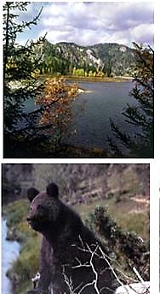
Государственное устройство
Красноярский край - демократическое, правовое, социальное, культурное, светское, основанное на уважении прав и свобод человека и гражданина государственно-территориальное образование, входящее в состав Российской Федерации в качестве ее равноправного субъекта. Государственным языком в крае является русский.

Slide 18
Герб Региона
Современный герб Красноярского края утвержден Законом края от 12 февраля 1999 года № 5-296 «О Гербе Красноярского края». В червленом поле поверх лазоревого, смещенного вправо и тонко окаймленного золотом столба, золотой лев, держащий в правой передней лапе золотую лопату и в левой — золотой серп (символы плодородия и богатства недр). Щит увенчан пьедесталом с орденскими лентами, окружен золотыми дубовыми листьями и кедровыми ветками, соединенными голубой лентой. В геральдике червленый щит — символ храбрости, мужества и неустрашимости, лев — символ власти, отваги, храбрости и великодушия.

Slide 19
Государственная символика Флаг Региона
Флаг Красноярского края утвержден Законом края от 27 марта 2000 года № 10-701 «О Флаге Красноярского края».
Флаг Красноярского края представляет собой прямоугольное красное полотнище, посредине флага расположен герб Красноярского края; высота изображения герба составляет 2/5 высоты полотнища.
Отношение ширины полотнища к длине — 2:3. В основу флага взят цвет щита,
символ земли Красноярской.

Slide 20
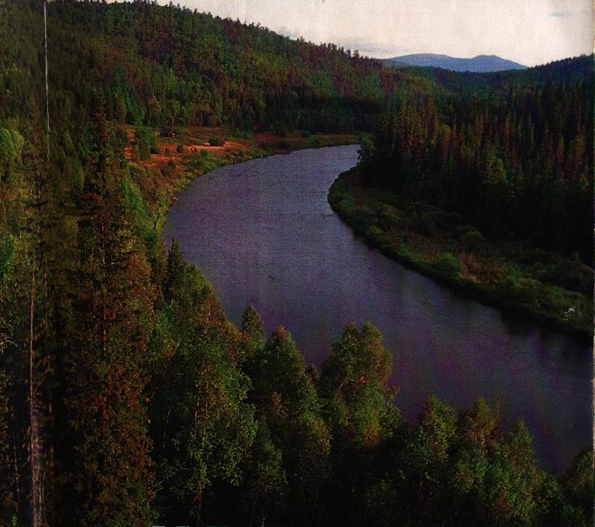
Сибирский край –
скупой и строгий –
Он завладел судьбой моей …
Н. Ерёмин

Slide 22
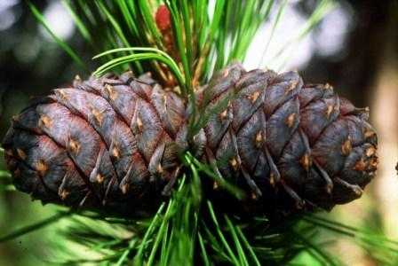
Заповедник Столбы

Slide 23
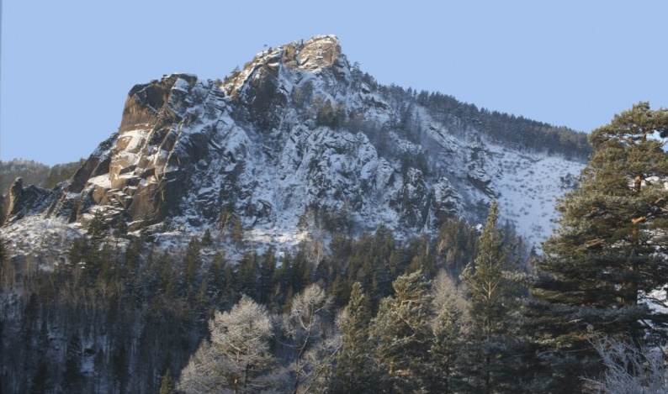
Скала «Такмак»

Slide 24
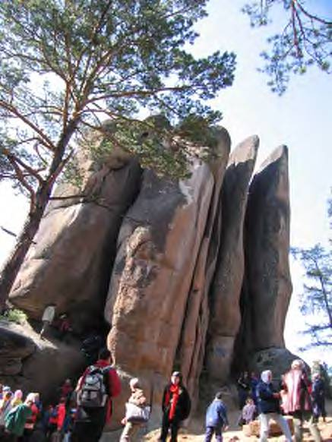
Скала «Перья»

Slide 25
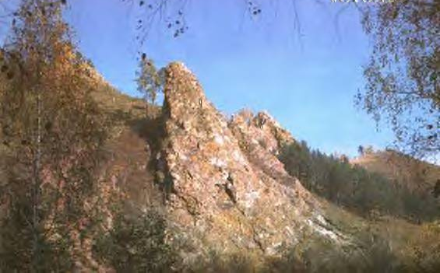
Скала « Чертов палец»

Slide 26
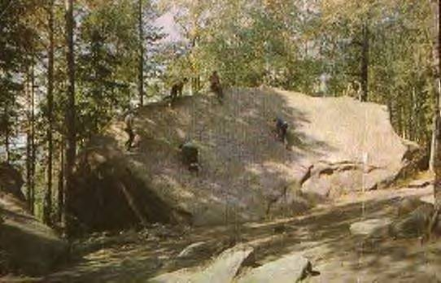
Скала «Слоновое ухо»

Slide 27
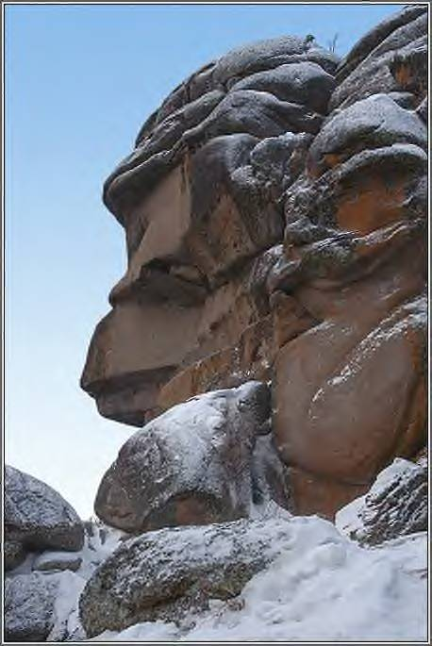
Скала «Дед»

Slide 28
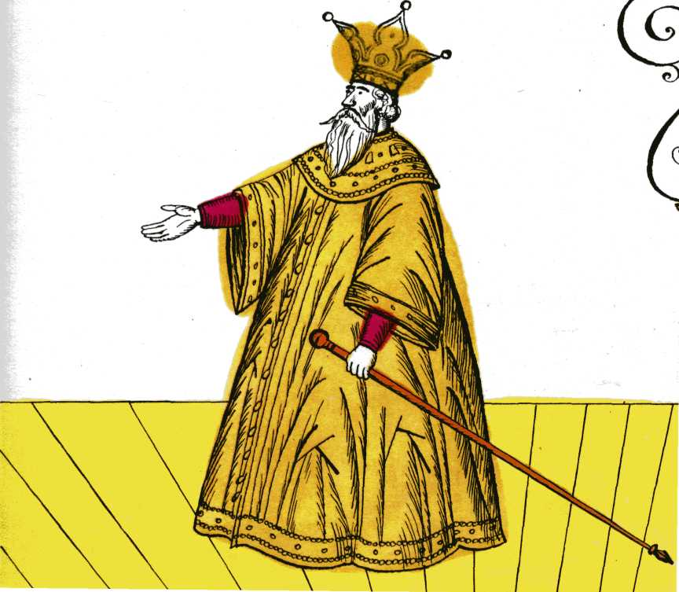
Легенда о происхождении Столбов
Было это в глубокой древности. Жил в Сибири своенравный могучий царь Енисей.
На гордо поднятой голове носил он прекрасную ледовую корону Саян .

Slide 29
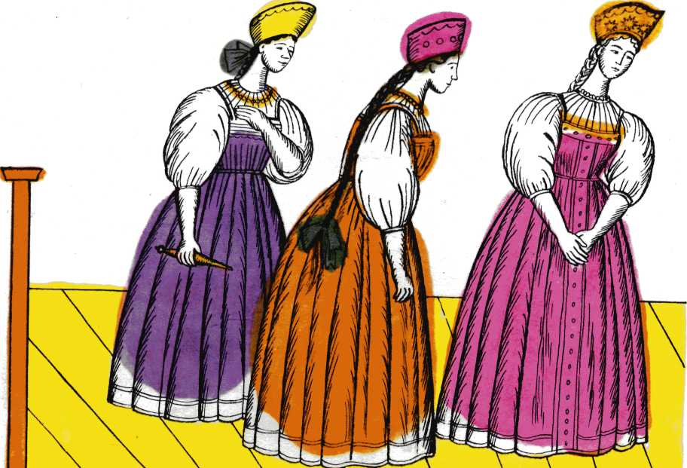
Много дочерей имел Енисей, но самыми прекрасными были Базаиха и Лалетина

Slide 30
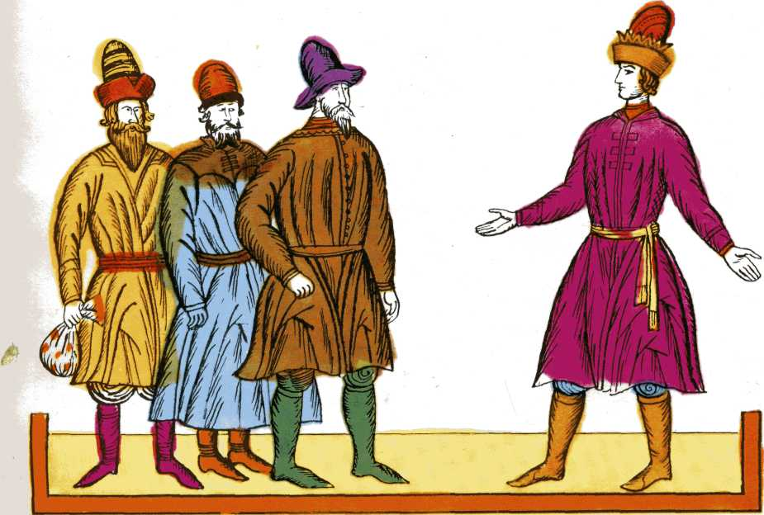
Однажды приехал к царю со своей свитой богатырь, князь Такмак , сватать Лалетину . А Енисей хотел выдать Базаиху - старшей она дочерью была. Но наотрез отказался князь Такмак от такой невесты - слишком уж сварливой и капризной слыла она.

Slide 31
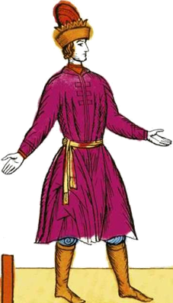
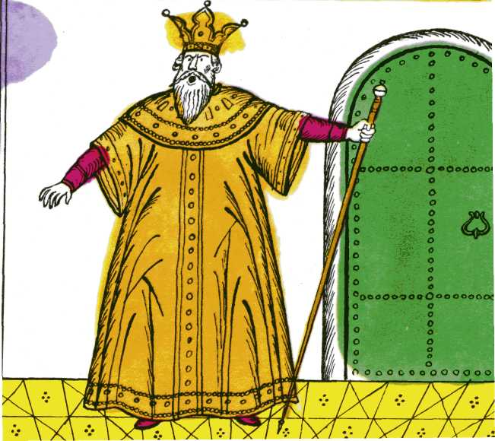
Рассердился тогда царь Енисей и, поднявшись во весь свой рост, сказал: "Коль так, - быть тебе, князь Такмак, и всем твоим богатырям столбами.

Slide 32
Сделаю я своих дочек речками, и будете вы стоять подле них веки вечные".

Slide 33
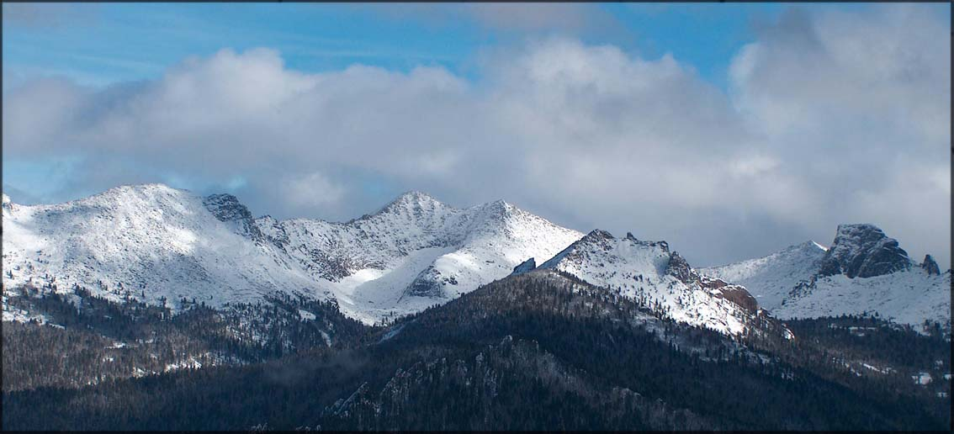
Но слишком высоко к солнцу поднял свою гордую голову царь. Растаяла от солнца его ледяная корона Саян,

Slide 34
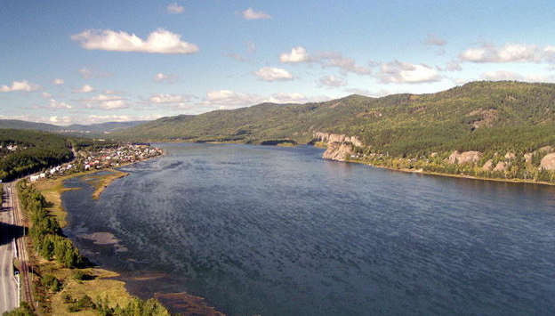
и сам Енисей превратился в могучую реку

Slide 35
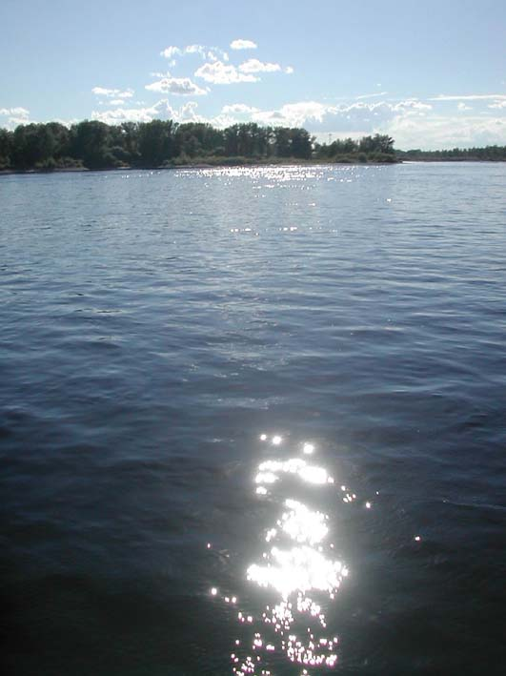
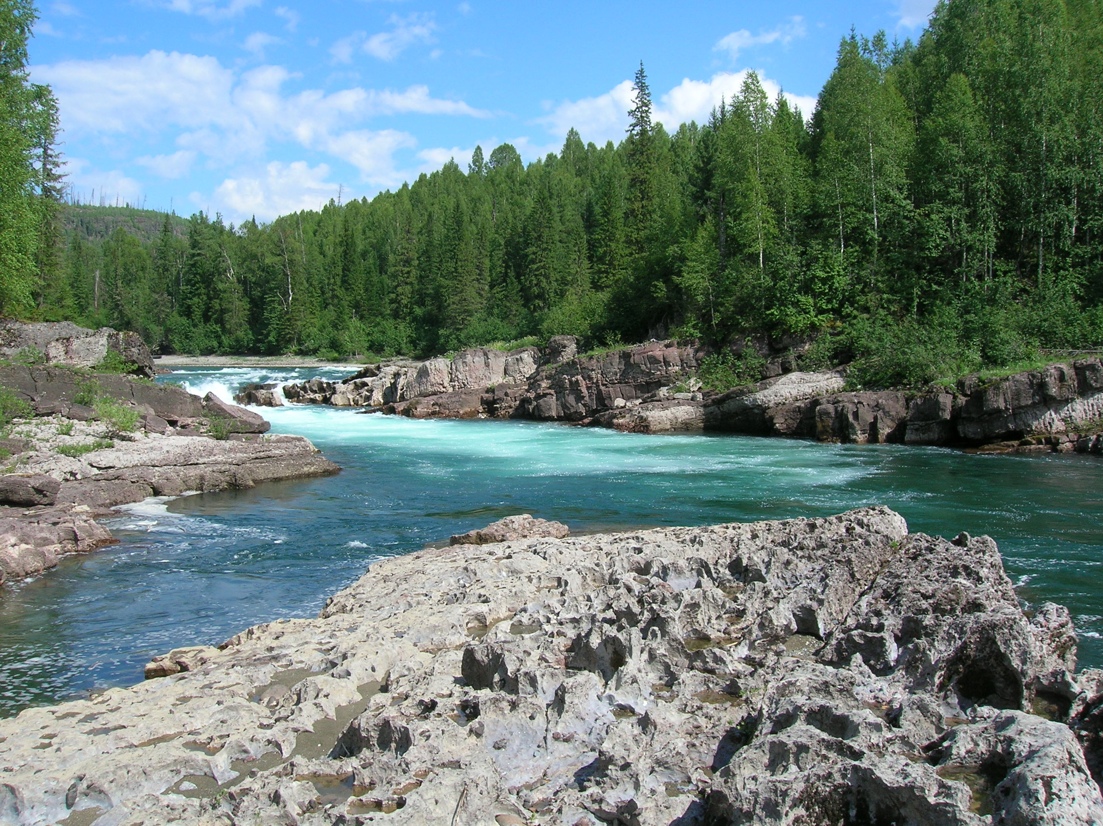
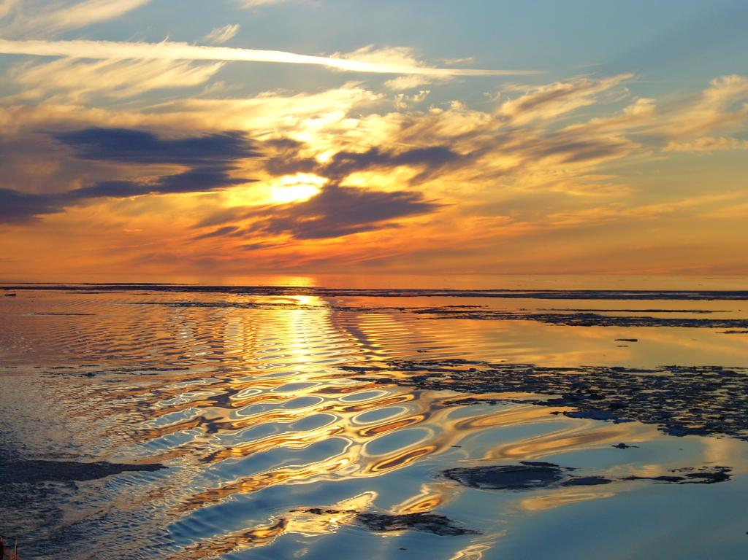
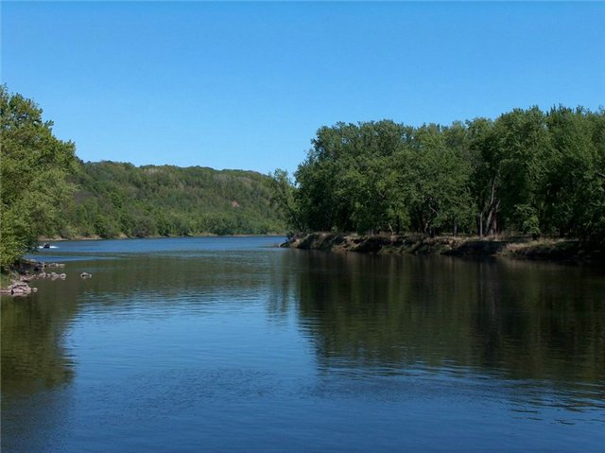
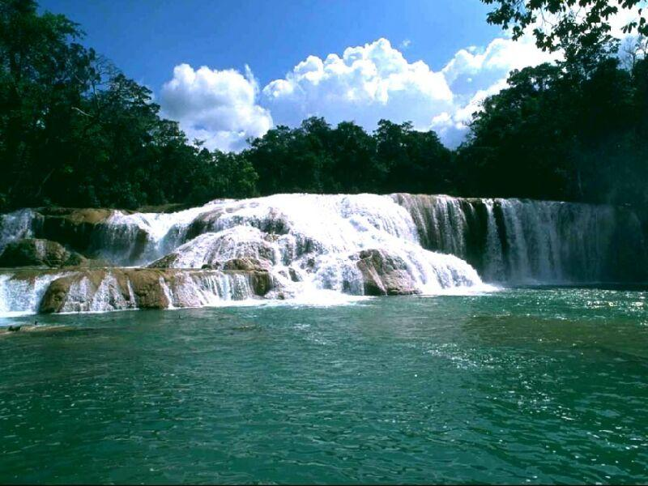
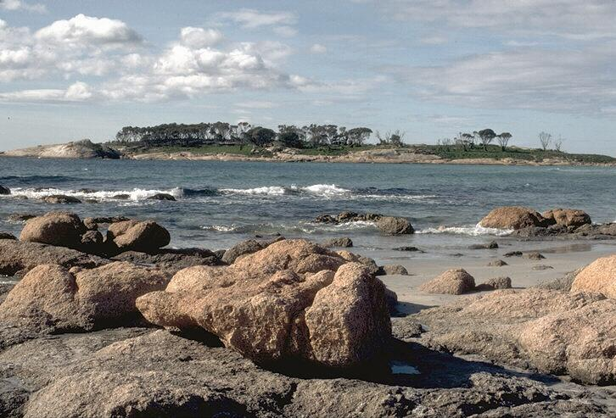
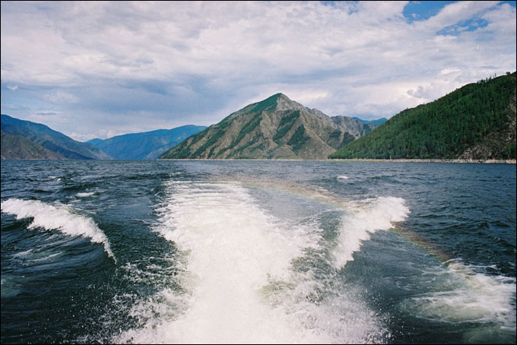
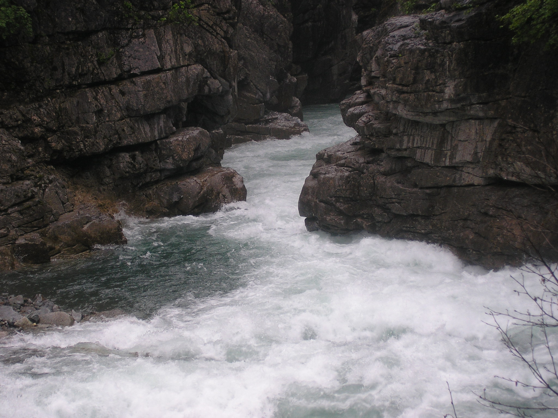
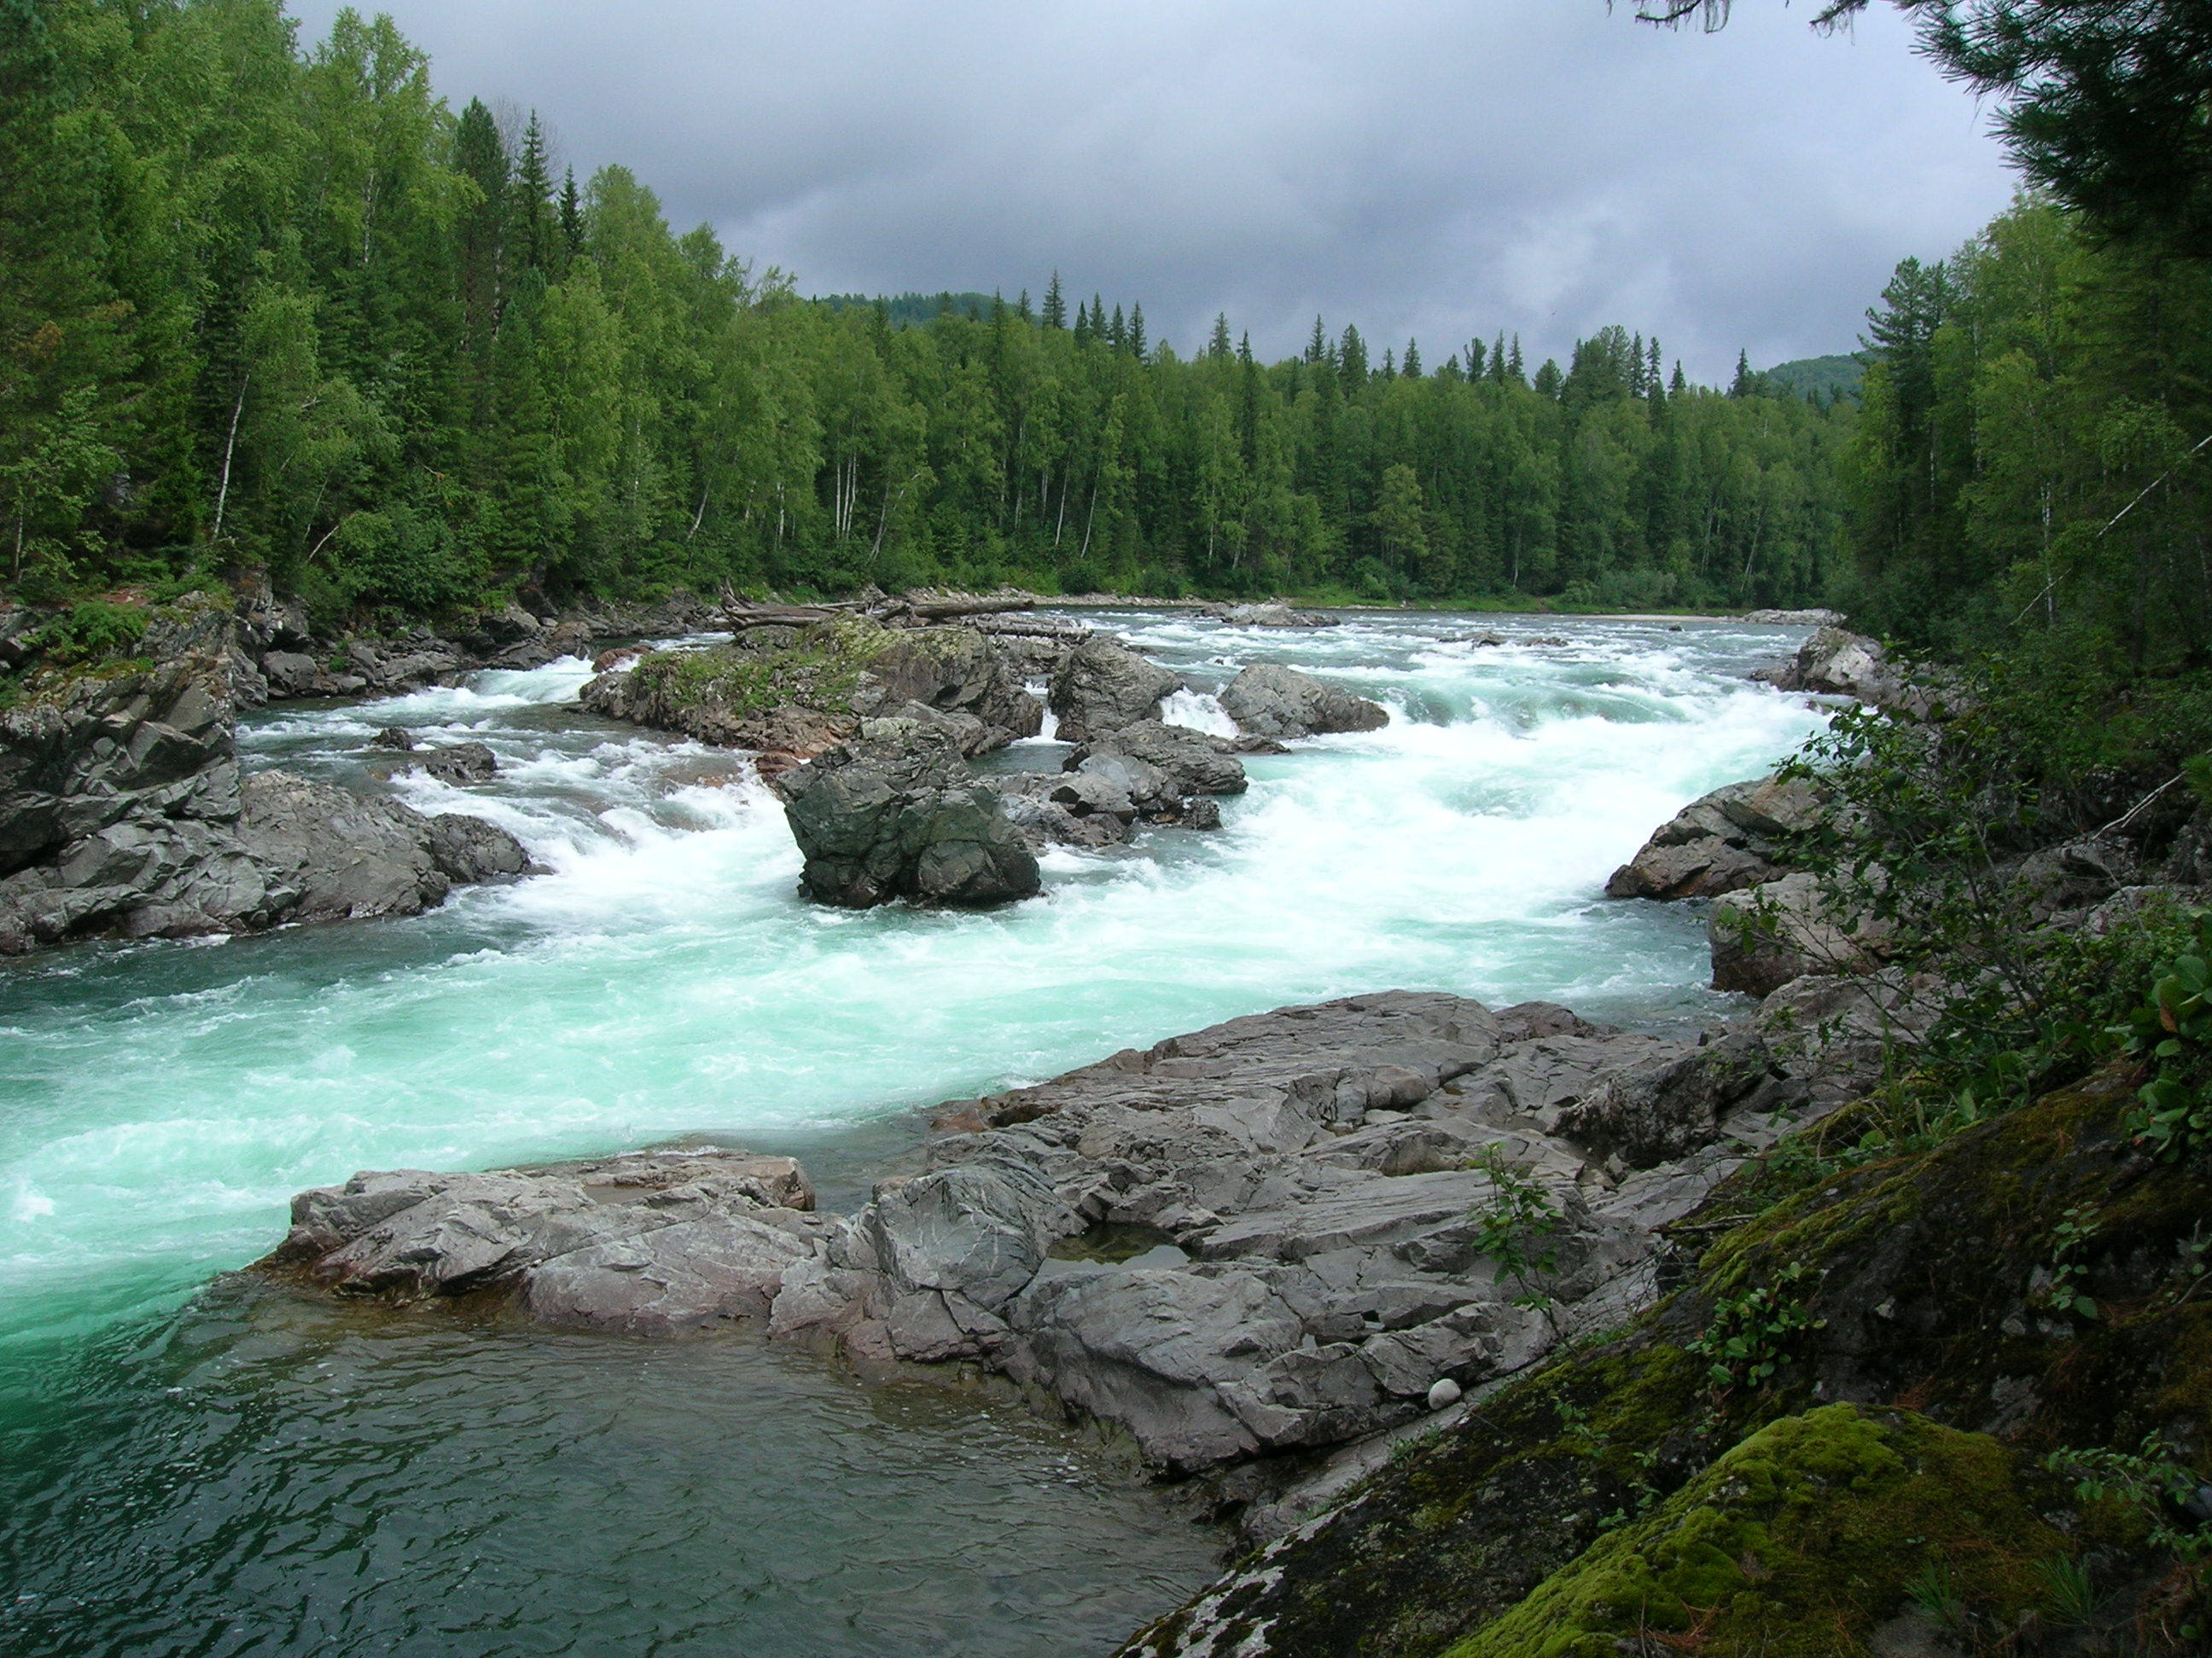
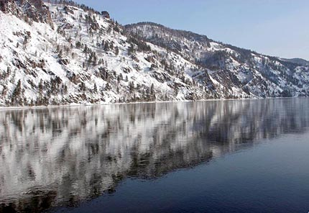
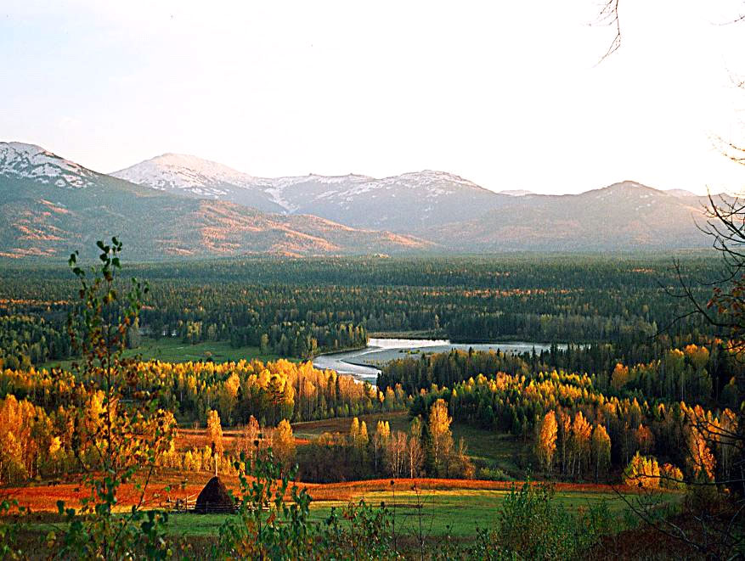
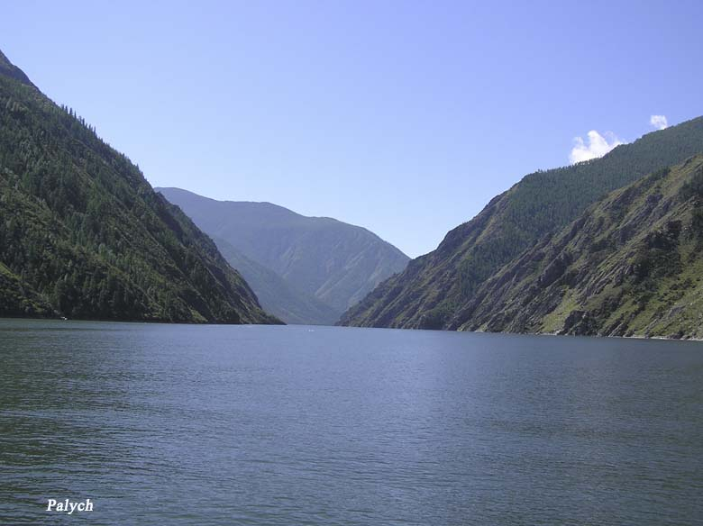
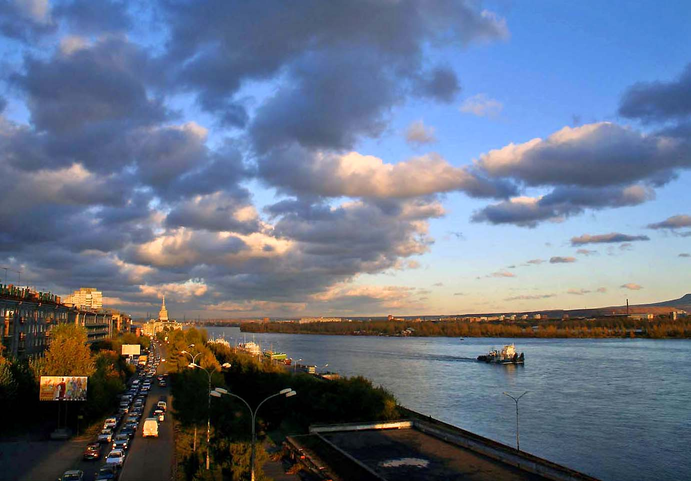
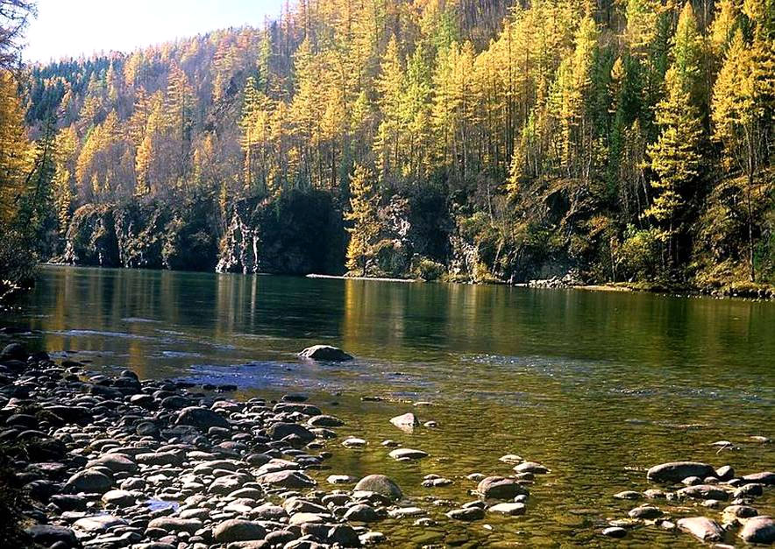
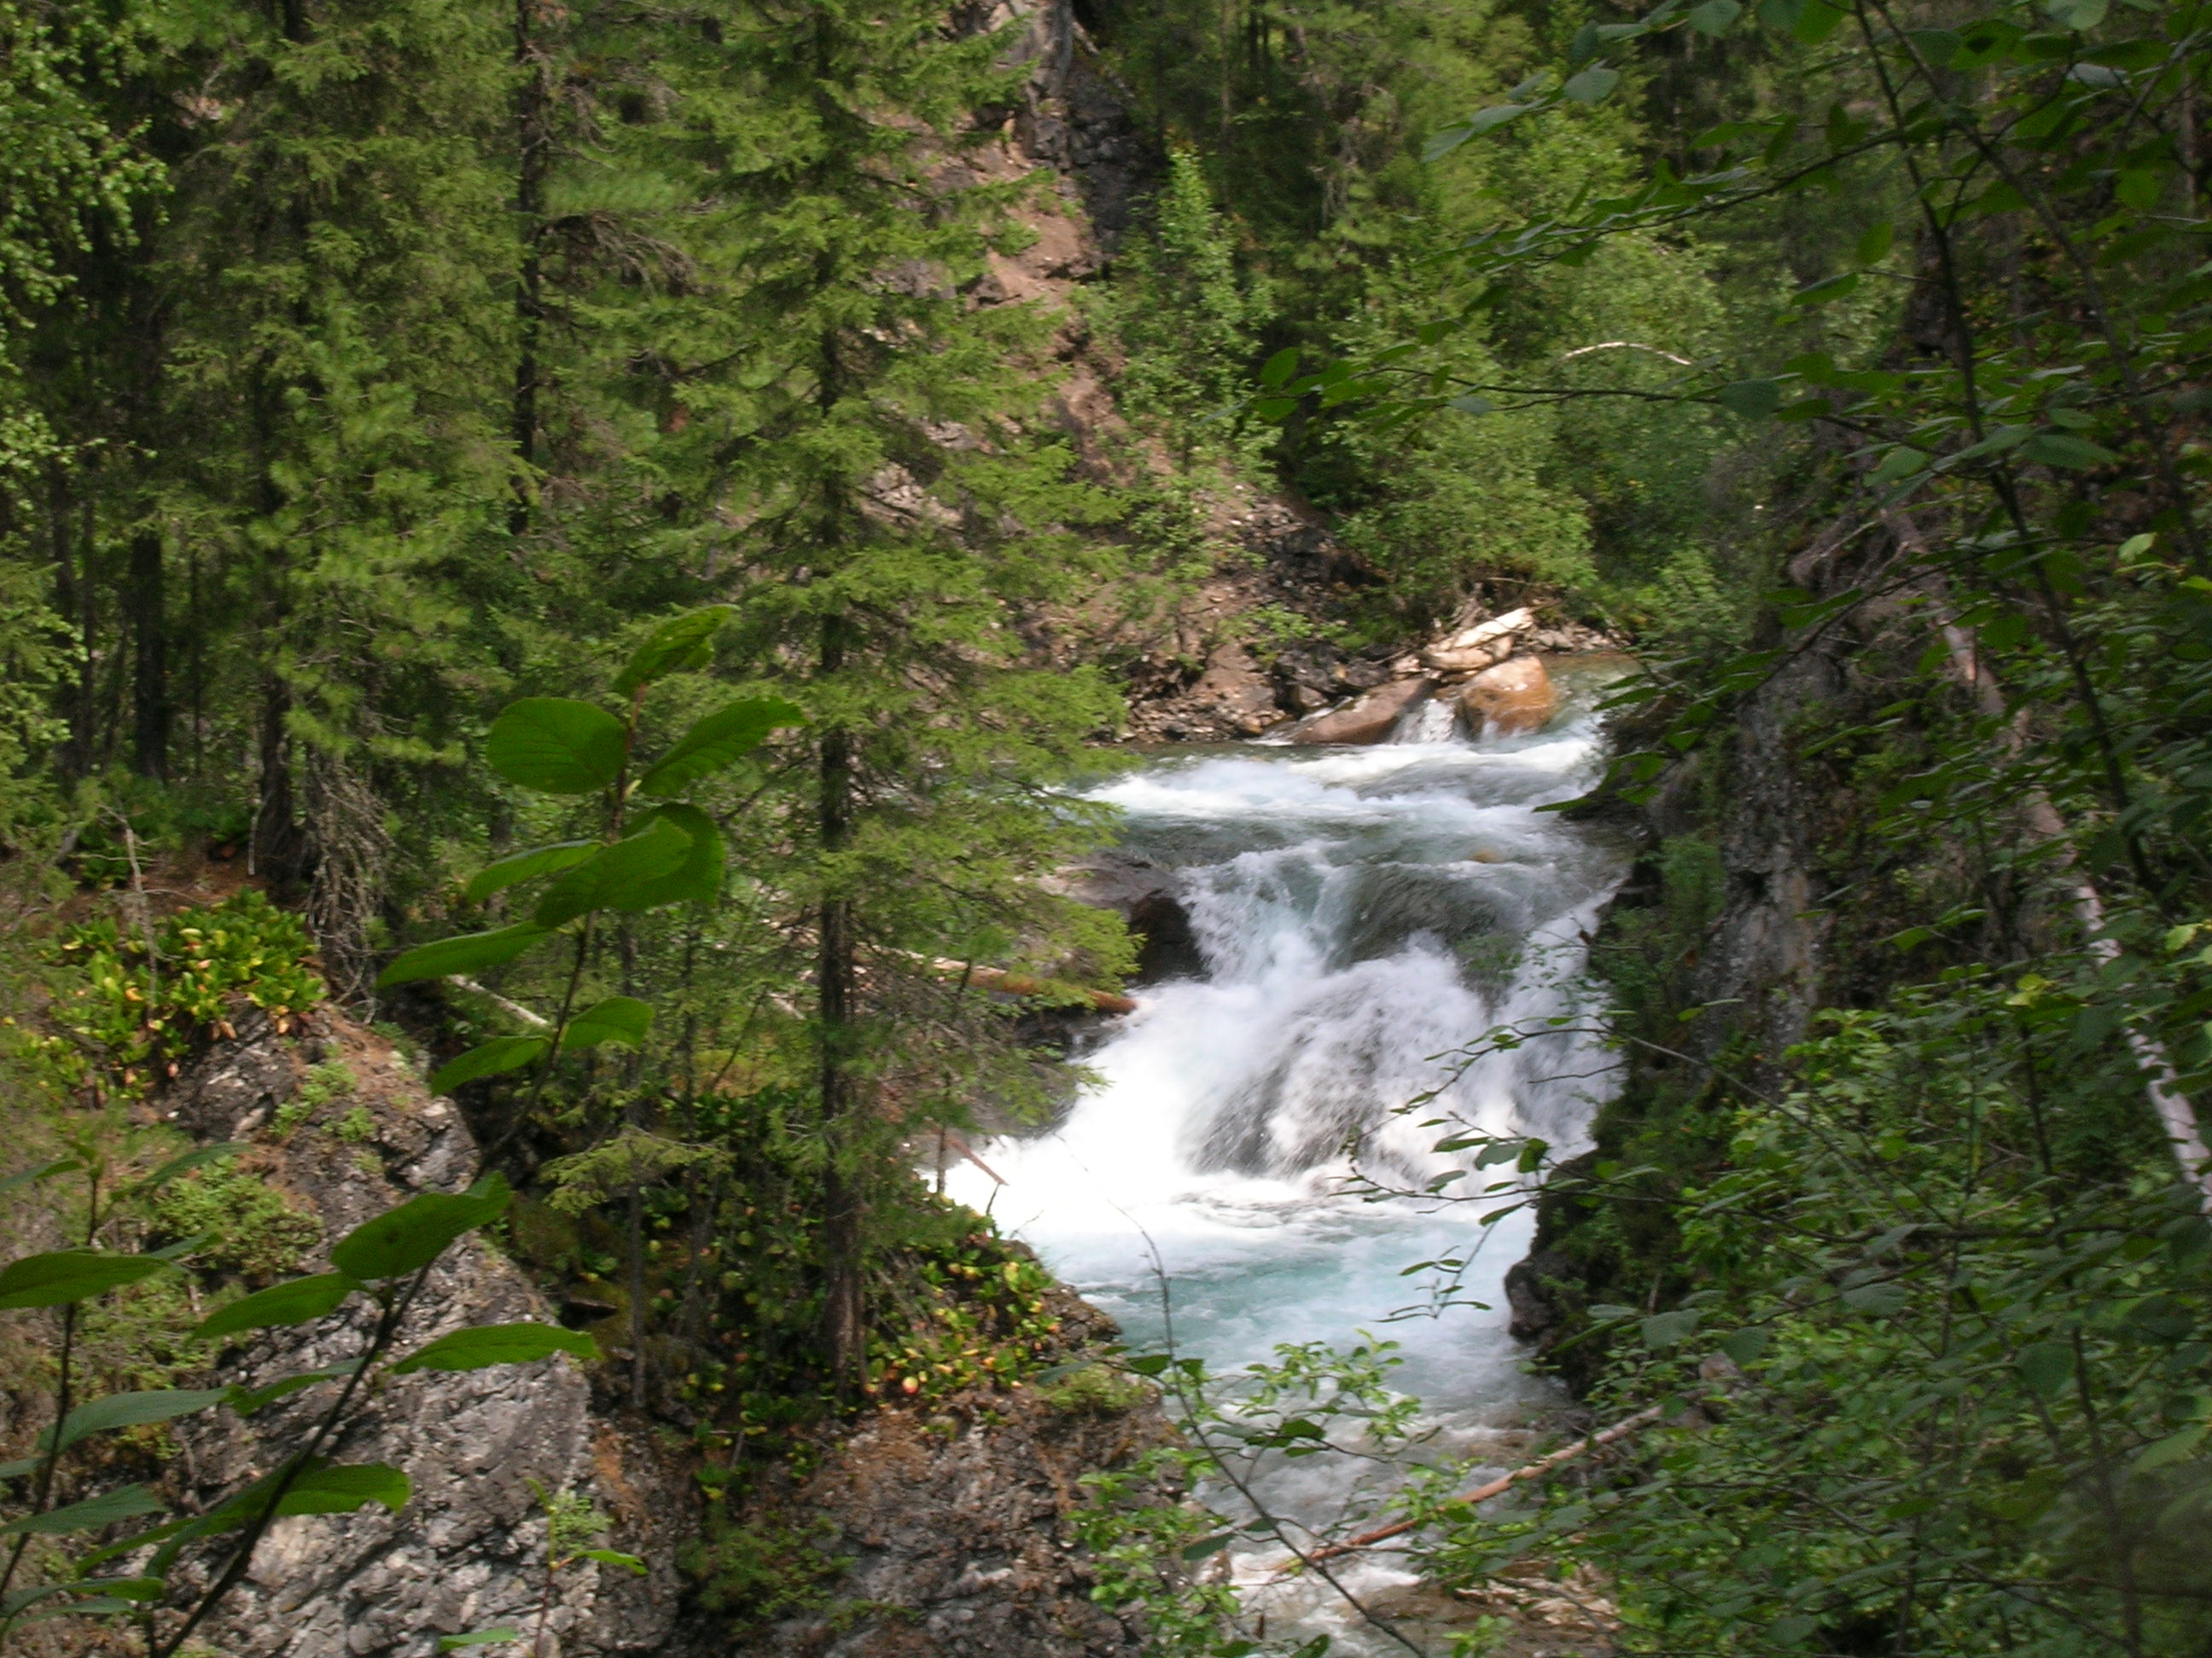
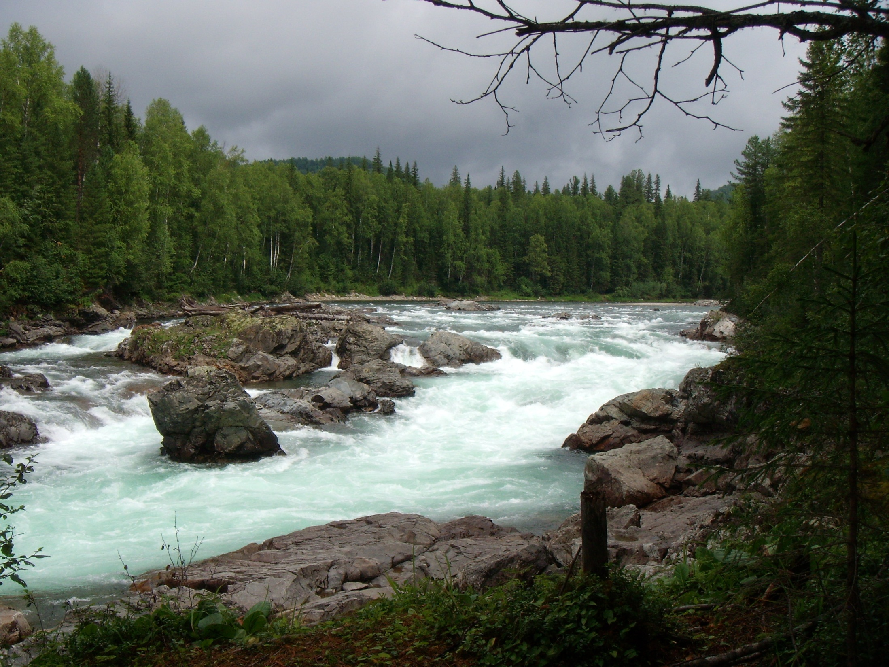
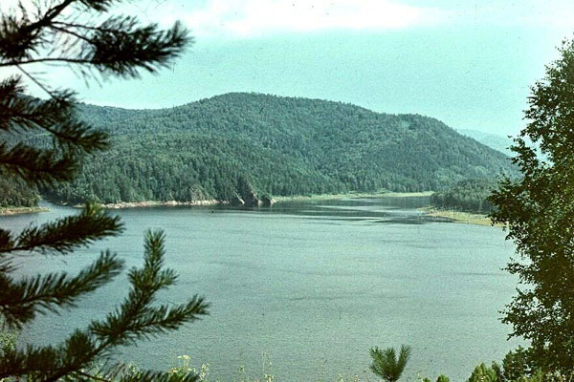
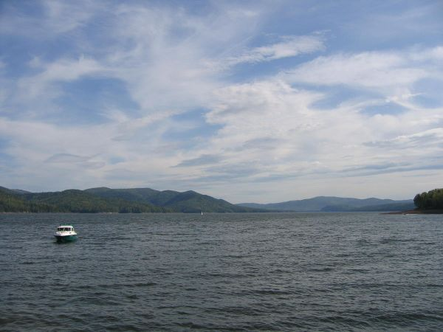
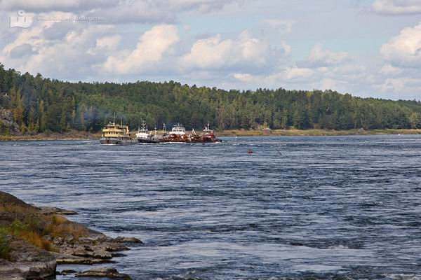
Енисей

Slide 36
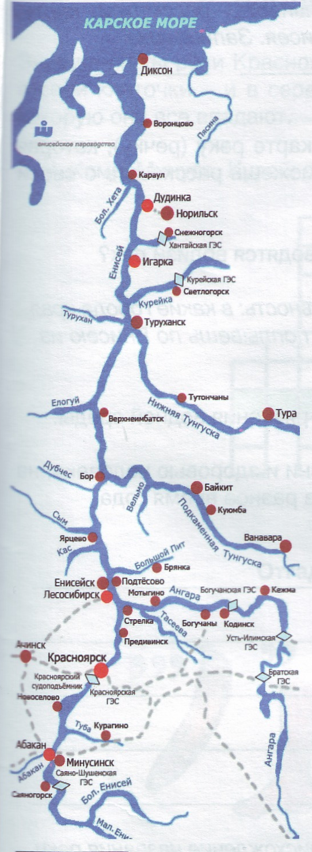
С юга на север
по территории
края
протекает одна
из крупнейших рек мира –
Енисей.

Slide 37
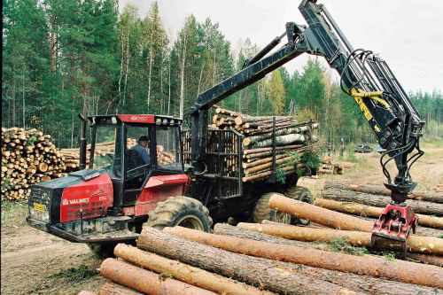
Лесные ресурсы
Площадь лесного фонда Красноярского края составляет (с учетом Таймырского (Долгано-Ненецкого) и Эвенкийского муниципальных районов) — 155 781,2 тыс. га (45,1 % от общей площади лесного массива СФО). Общий запас древесины основных лесообразующих пород —11 120,22 млн м3 (36,4 % запасов в СФО, 13,6 % общероссийских запасов древесины).
Леса покрывают 65,9 % территории края. Леса края на 85,7 % состоят из хвойных пород, 34,5 % приходится на лиственницу, 18,2 % — сосна, 16,9 % — кедр, 10,7 % — береза, 8,8 % — пихта, 7,3 % — ель, 3,6 % относится к прочим древесным породам.

Slide 38
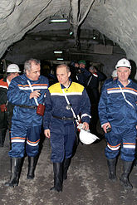
Минерально-сырьевые ресурсы
В крае сосредоточено более 95 % российских запасов никеля и платиноидов России, 71 % меди, 50 % кобальта, 28 % алюминия. Запасы свинца от общероссийских составляют 42 %, золота — 20 %, серебра — 6 %, сосредоточено около 70 % российских запасов угля, т. е. примерно 20 % мировых запасов. По разведанным запасам золота Красноярский край занимает второе место в России. Основной объем золотодобычи в крае (87 %) обеспечивают три компании: ЗАО «ЗДК «Полюс», ООО «Соврудник», ЗАО «Васильевский рудник». Норильский рудный район является уникальным в отношении медно-никелевого с платиноидами оруденения. На его сырьевой базе создан горно-металлургический комплекс — ЗАО «Горно-металлургическая компания «Норильский никель» — крупнейший в мире производитель никеля и металлов платиновой группы.

Slide 39
Минерально-сырьевые ресурсы
В крае сосредоточено более 95 % российских запасов никеля и платиноидов России, 71 % меди, 50 % кобальта, 28 % алюминия. Запасы свинца от общероссийских составляют 42 %, золота — 20 %, серебра — 6 %, сосредоточено около 70 % российских запасов угля, т. е. примерно 20 % мировых запасов. По разведанным запасам золота Красноярский край занимает второе место в России. Основной объем золотодобычи в крае (87 %) обеспечивают три компании: ЗАО «ЗДК «Полюс», ООО «Соврудник», ЗАО «Васильевский рудник». Норильский рудный район является уникальным в отношении медно-никелевого с платиноидами оруденения. На его сырьевой базе создан горно-металлургический комплекс — ЗАО «Горно-металлургическая компания «Норильский никель» — крупнейший в мире производитель никеля и металлов платиновой группы.

Slide 40
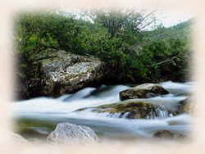
Водные ресурсы
По территории края с юга на север протекает р. Енисей. Общая численность озер с площадью зеркала 1 кв. км и более — 352, в южной части края сосредоточен комплекс озер, содержащих минеральные воды и лечебные грязи. Утвержденные эксплуатационные запасы поверхностных вод по состоянию на 01.01.2007 года составляют по краю 1 771,88 тыс. м. куб./сут.

Slide 41
Знаменитые люди Красноярского края

Slide 42
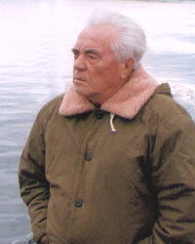
Астафьев Виктор Петрович
(1924 – 2001)
«Добротою близких сильно наше детство. А ещё тем бесконечно прекрасным ,что растворено вокруг – красотой родной земли , её рек, лесов, цветов и трав, птиц, рыб, зверей и зверушек, без гармонии с которыми не вырастает ни один деревенский мальчишка. У каждого из нас своя страна детства, свои радости и огорчения.
Так пусть огорчений будет меньше, пусть берегут ваше детство добрые люди!»

Slide 43
Василий Иванович Суриков (1848-1916)
Далеко за пределами края известен художник. Всеми своими корнями суриковское творчество уходит в Сибирь.
Каждая его работа — историческое полотно или скромная акварель с видом родного города — это вечный поклон взрастившей его Родине.

Slide 44
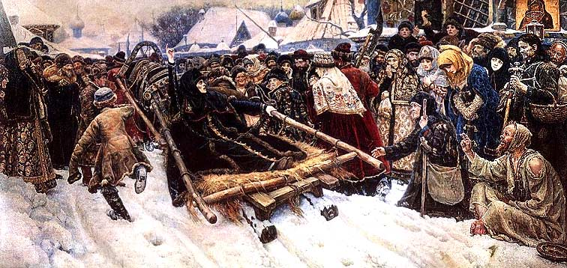
В. И. Суриков. Боярыня Морозова

Slide 48
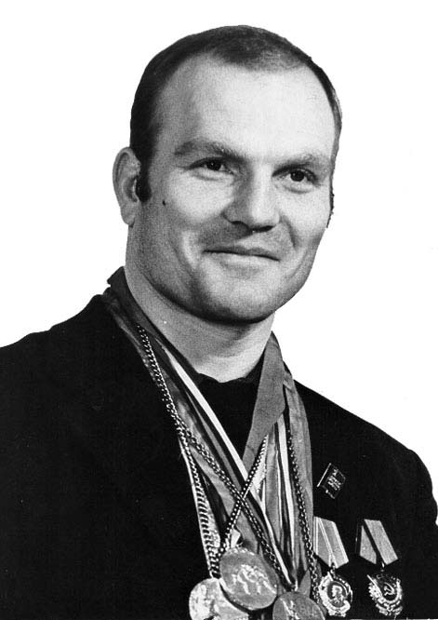

Slide 49
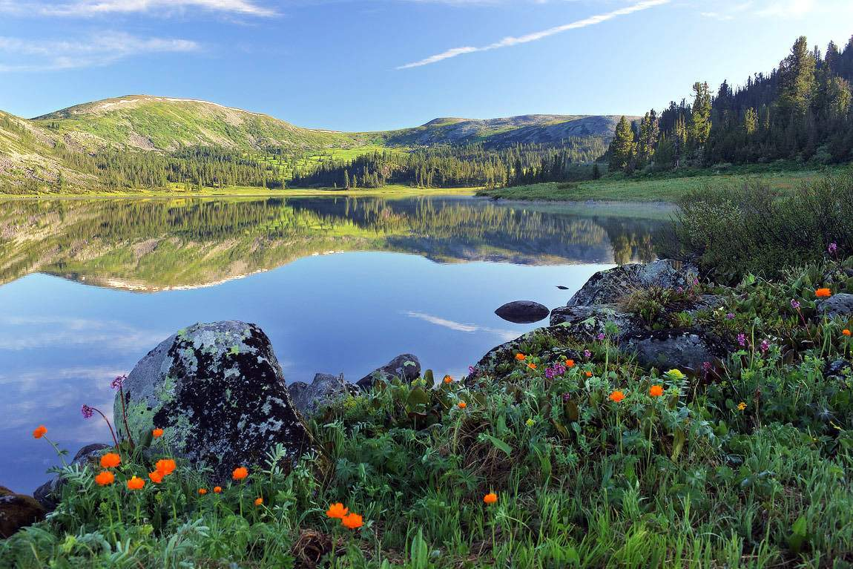
Итоги классного часа. Викторина.

Slide 50
1934 год
1934 год – образование Красноярского края

Slide 51
3487 км
3487км – протяжённость с севера на юг

Slide 52
1200 км
1200 км – протяжённость с запада на восток

Slide 53
204000
204000 – рек

Slide 54
323000
323000 – озёр

Slide 55
2942000 человек
2942000 человек – численность населения края

Slide 56
1628 год
1628 год – основание города Красноярска

Slide 57
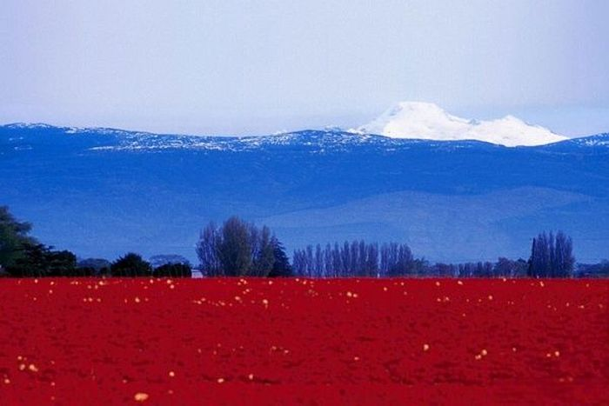
НАША РОДИНА - РОССИЯ

